Slide 1
PIANO ORIENTAMENTO 2024 - 25
Rielaborazione DAL documento dell'Ufficio Scolastico
(Clicca per aprire il documento pdf)
https://bergamo.istruzionelombardia.gov.it/20240918prot12234/?aid=84257&sa=0

Slide 2
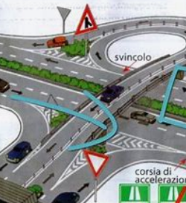
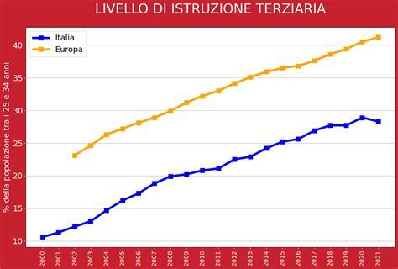
PERCORSI PER SCUOLE E FAMIGLIE Finalità​ (da Linee Guida per l’Orientamento (DM 328/2022)​
Contribuire alla riduzione della dispersione scolastica
Rafforzare il raccordo tra il primo ciclo di istruzione e il secondo ciclo di istruzione e formazione
Sostenere una scelta consapevole e ponderata, che valorizzi le potenzialità e i talenti degli studenti
Favorire l’accesso alle opportunità formative dell’istruzione terziaria (post diploma)
EUROPA
ITALIA

Slide 3
SCEGLI LE INFORMAZIONI
PROPOSTE PER ISTITUTI COMPRENSIVI (Scuole, Famiglie, studenti) da diapositiva 4 a diapositiva 16
PROPOSTE PER SCUOLE, CLASSI E STUDENTI DEGLI ISTITUTI SUPERIORI da diapositiva 17
PROPOSTE DEDICATE AI GENITORI DELLE SUPERIORI da diapositiva 29

Slide 4
PROPOSTE PER ISTITUTI COMPRENSIVI scuole, famiglie, studenti
ANNO SCOLASTICO 2024 - 2025

Slide 5
Provincia di Bergamo - Vivi la Provincia 29 e 30 novembre
Fiera dell’Orientamento, due giorni per scuole e famiglie
La fiera si propone come luogo unico di presentazione dei percorsi scolastici presenti sul nostro territorio: licei, istituti tecnici, istituti professionali e corsi di istruzione e formazione professionale, con uno spazio dedicato anche alle scelte successive alla scuola secondaria di secondo grado. La fiera è infine arricchita da incontri in presenza a tema orientamento per alcuni dei quali è richiesta prenotazione.
CLICCA SUL TITOLO PER INFORMAZIONI

Slide 6
Progetto di Orientamento Atlante Delle Scelte
Il progetto prevede l'attività di orientamento rivolta agli alunni del 2° anno degli IC aderenti attraverso l'utilizzo del portale Atlante delle Scelte.
Il progetto verrà illustrato nel dettaglio ai diversi soggetti coinvolti degli Istituti Comprensivi che aderiranno alla proposta.
CLICCA SUL TITOLO PER ACCEDERE AL PORTALE

Slide 7
La manifestazione, che si tiene generalmente in aprile, ha l’obiettivo di promuovere il valore dei mestieri artigiani e delle professionalità che compongono gran parte del tessuto produttivo bergamasco, di sensibilizzare i giovani e le loro famiglie sull’importanza della formazione professionale, di rilanciare e qualificare il lavoro artigiano nel territorio bergamasco quale potenziale strumento di realizzazione di un progetto professionale e di vita. INFORMAZIONI CLICCANDO SOTTO: PAGINA DELLA PROVINCIA
FIERA DEI MESTIERI

Slide 8
ORIENTA LIVE SHOW
Incontri orientativi realizzati in collaborazione con Teatro Educativo per gli studenti delle classi terze. Attraverso un format dinamico e interattivo si tratta il tema della scelta e di come compierla partendo dalle proprie attitudini e interessi, con uno sguardo ai fabbisogni di professionalità del territorio.
CLICCA SUL TITOLO PER ISCRIVERTI E PER SCARICARE LOCANDINE PER SCUOLE E GENITORI
DATE
Per le scuole
6 novembre 2024 | h.10.00-12.00 | c/o Auditorium Confindustria Bergamo con diretta streaming
12 novembre 2024 | h. 9.00-10.30 | Webinar Zoom
12 novembre 2024 | h. 11.00-12.30 | Webinar Zoom
Per i genitori
6 novembre 2024 | h. 17.30-19.00 | Webinar Zoom

Slide 9
Bergamo Orienta solo per gli istituti con sede nei comuni di Bergamo, Gorle, Ponteranica, Sorisole e Torre Boldone (da settembre)
Servizio di Bergamo Informagiovani a supporto delle scelte scolastiche: incontri di gruppo, eventi e laboratori, colloqui di consulenza individuale. I primi incontri sono già esauriti, ma rimanete in contatto per nuove proposte visitando la pagina
Bergamo Orienta (comune.bergamo.it)

Slide 10
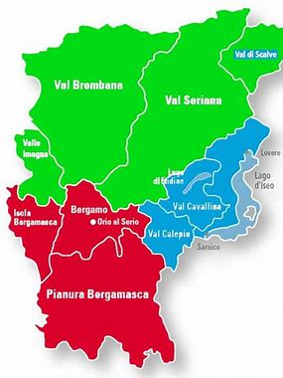
RETE B.SCA INFORMAGIOVANI_AGG.06-2024.pdf (provincia.bergamo.it) PAGINA PER INFORMAZIONI Provincia di Bergamo - Vivi la Provincia
GLI INFORMAGIOVANI PER L'ORIENTAMENTO.
UNA RETE DIFFUSA:
CERCA QUI SOPRA IL SERVIZIO PIù VICINO A TE

Slide 11
EVENTI e INCONTRI INFORMATIVI:a seguire proposte SOLO per le scuole e Proposte SOLO per genitorI

Slide 12
PMI Day Visite aziendali dal 22 nov 2024 al 10 gennaio 2025
Iniziativa nazionale in cui le Piccole e Medie Imprese accolgono in visita i giovani per raccontarsi, far conoscere la realtà produttiva, la storia, i valori e l’impegno quotidiano a favore della crescita.

Slide 13
EUREKA! FUNZIONA! PROGETTO PER SCUOLE PRIMARIE da dicembre 2024 a maggio 2025
Obiettivo del progetto è realizzare un giocattolo mobile partendo da un kit di materiali, corredato da un diario di bordo e da una pubblicità. Stimola nei bambini la creatività e il problem solving.
CLICCA SUL TITOLO PER APRIRE LA PAGINA

Slide 14
INCONTRI INFORMATIVI
TESTIMONIANZE
I Maestri del Lavoro testimoniano i valori tradizionali delle esperienze acquisite e dell’innovazione, fornendo informazioni riguardanti le trasformazioni in atto nel mondo del lavoro.
I contatti vengono presi dalle singole scuole

Slide 15
L’istruzione secondaria di 2° grado e l’IeFP
Presentazione dell’offerta formativa dopo la scuola media.
DATA
Mercoledì 2 ottobre 2024
Ore 17,30 - 19
MODULO ISCRIZIONE
https://forms.office.com/e/CW9RBT3X1n
CLICCA PER ISCRIVERTI

Slide 16
Bisogni formativi, competenze e figure professionali richieste dal mondo del lavoro, con una particolare attenzione riservata alle realtà produttive del nostro territorio.
DATA
Mercoledì 9 ottobre 2024
Ore 17,30 - 19
MODULO ISCRIZIONE
https://forms.office.com/e/Fu1XSLPFAq
CLICCA PER ISCRIVERTI

Slide 17
PROPOSTE PER ISTITUTI SUPERIORI: STUDENTI INTERESSATI POSSONO CHIEDERE ALLA LORO SCUOLA di iscriverli
ANNO SCOLASTICO 2024 - 2025

Slide 18
MATEMATICA E INTELLIGENZA ARTIFICIALE: MODELLI E ALGORITMI PER LE MACCHINE CHE APPRENDONO.
San Pellegrino Terme - Dalmine, 3-4-5 Settembre 2024
La scuola estiva di matematica è offerta a studenti e studentesse del 4° e 5° anno delle scuole superiori appassionati di ricerca scientifica
CLICCA PER APRIRE LA PAGINA della summer school 2024. Troverai anche materiale
Home page (unibg.it)

Slide 19
IL SISTEMA ITS ACADEMY in particolare a BERGAMO
Illustrazione delle caratteristiche dei percorsi ITS Academy, con particolare riferimento all’offerta formativa a Bergamo.
Giovedì 14/11/2024 ore 9.00-11:00 PER LE SCUOLE
Connessione di studenti e classi direttamente a scuola

Slide 20
PROFESSIONI MEDICO – SANITARIE Presentazione in 6 diversi incontri dei percorsi universitari e degli sbocchi professionali delle professioni in ambito medico-sanitario, ORE 9 – 11 on line MODULO ISCRIZIONE SUL PIANO (SLIDE 1)
Professioni di Medico, Farmacista, Veterinario, Chimico-Fisico 20/01/2025
Professioni di Infermiere, Ostetrico, Biologo 28/01/2025
Professioni di Fisioterapista, Assistente sociale, Psicologo 05/02/2025
Professioni sanitarie area della riabilitazione 13/02/2025
Professioni sanitarie area tecnica 22/02/25
Professioni sanitarie area tecnica e area della prevenzione 10/03/2025

Slide 21
CPI (Centri per l'Impiego) PROGETTO SCHOOL LAB per informazioni: Provincia di Bergamo - Vivi la Provincia
Incontri di due ore in aula con esposizione interattiva di temi inerenti al mondo del lavoro:
• La Rete Nazionale dei Servizi per il Lavoro
• Il paniere dei servizi offerti dai CPI
• Le Politiche attive del lavoro
• Tirocinio Extracurriculare e Apprendistato
• Servizio Civile e Leva Civica Regionale

Slide 22
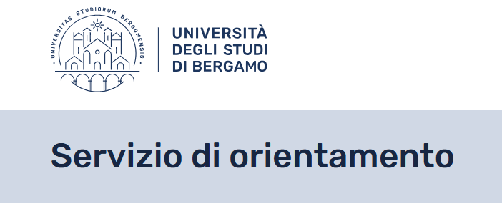
QUI LA PAGINA PER INFORMAZIONI Università degli studi di Bergamo (unibg.it)
ROI
Mercati di nicchia
Percorsi di orientamento alla scelta e al mercato del lavoro e pacchetti disciplinari d’area:
-economico–giuridica,
-socio–umanistica,
-linguistica
-ingegneristica.
Durata corsi di 15 ore
OPEN DAY DI ATENEO
18 gennaio 2025
OPEN DAY DI DIPARTIMENTO
Primavera 2025
INCONTRI DI INFORMAZIONE DELL'OFFERTA FORMATIVA PRESSO LE SCUOLE

Slide 23
CLICCA SULLA PAGINA iniziative formative per l'orientamento
INCONTRI IN PRESENZA O ON LINE PROPOSTI ALLE SCUOLE (1)
3 incontri da 2 ore
DALLA SCUOLA AL LAVORO: una bussola per le tue scelte
2 ORE
LE FORME CONTRATTUALI DI LAVORO
2 incontri da 2 ore
LA CASA DELLE IMPRESE: i servizi
START UP INNOVATIVE: opportunità per idee smart
26 novembre ore 10 – 11,30
29 ottobre ore 10 – 11,30
Libere professioni (commercialisti, avvocati, consulenti del lavoro, architetti, ingegneri...)
OPEN DAY INCUBATORE D'IMPRESA

Slide 24
CLICCA SULLA PAGINA iniziative formative per l'orientamento
INCONTRI IN PRESENZA O ON LINE PROPOSTI ALLE SCUOLE (2)
12 ORE
PERCORSI DI EDUCAZIONE ALL'IMPRENDITORIALITA: dall'idea all'azione
3 ORE
IL BUSINESS PLAN: alle prese con l'imprea
1 Competenze digitali e nuovi profili professionali
due incontri separati di 2 ore
3 ORE
PMI E INTERNAZIONALIZZAZIONE
(Piccole medie imprese)
2 Nuove competenze "green": i green jobs del futuro

Slide 25
TME Live!
promosso dal Gruppo Tecnologie e Materiali per l’Edilizia per far conoscere
l’evoluzione del settore e le sue filiere, il fabbisogno di figure professionali e l’attenzione alla sostenibilità. L’evento è dedicato, in particolare, agli istituti a indirizzo CAT. 22 ottobre 2024

Slide 26
Legno Live!
promosso dal Gruppo Legno per raccontare il settore e i suoi cluster, le competenze richieste e l’evoluzione tecnologica che lo sta caratterizzando. L’evento è dedicato, in particolare, agli istituti a indirizzo CAT. 15 novembre 2024

Slide 27
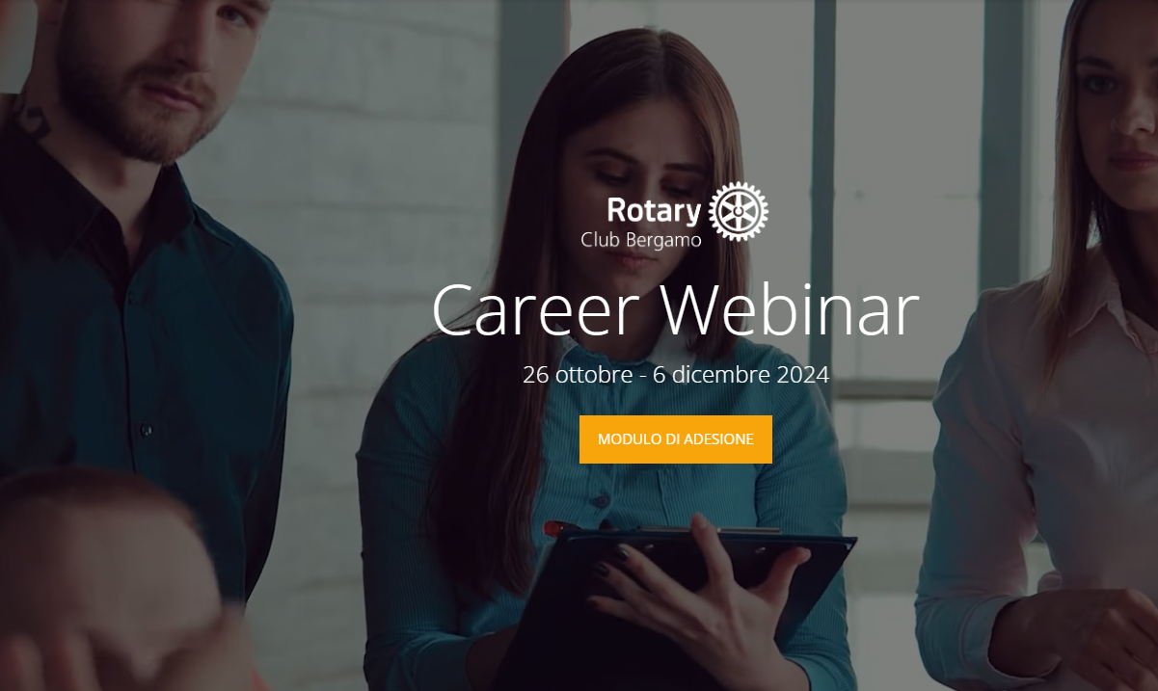
GIORNATE DI ORIENTAMENTO PROFESSIONALE CON IL ROTARY ROTARY CLUB BERGAMO - Giornate di orientamento professionale
Calendario edizione 2024:
sabato 26 ottobre dalle 8:00 alle 12:30 “Giornata delle Professioni” presso l’Aula Magna dell’Università di Bergamo
martedì 5 novembre dalle 9:00 alle 12:00 “Giornata del Commercio, turismo e servizi” in collaborazione con Ascom
sabato 23 novembre dalle 8:30 alle 12:00 “Settore Tecnico Industriale” visita presso SIAD
giovedì 28 novembre dalle 8:30 alle 12:00 “Settore Tecnico Industriale” visita presso BREMBO
venerdì 6 dicembre dalle 14:30 alle 17:30 “Giornata della Medicina” in collaborazione ospedale Papa Giovanni XXIII

Slide 28
INCONTRI INFORMATIVI
TESTIMONIANZE
I Maestri del Lavoro testimoniano i valori tradizionali delle esperienze acquisite e dell’innovazione, fornendo informazioni riguardanti le trasformazioni in atto nel mondo del lavoro.
I contatti vengono presi dalle singole scuole

Slide 29
PROPOSTE ED EVENTI PER ISTITUTI SUPERIORI
ANNO SCOLASTICO 2024 - 2025

Slide 30
Provincia di Bergamo - Vivi la Provincia 29 e 30 novembre
Fiera dell’Orientamento, due giorni per scuole e famiglie
La fiera si propone come luogo unico di presentazione dei percorsi scolastici presenti sul nostro territorio: licei, istituti tecnici, istituti professionali e corsi di istruzione e formazione professionale, con uno spazio dedicato anche alle scelte successive alla scuola secondaria di secondo grado: realtà dell’istruzione e della formazione terziaria (Università, Accademie, Fondazioni ITS) e del mondo del lavoro (Centri per l’Impiego) CLICCA SUL TITOLO PER INFORMAZIONI

Slide 31
La manifestazione, che si tiene generalmente in aprile, ha l’obiettivo di promuovere il valore dei mestieri artigiani e delle professionalità che compongono gran parte del tessuto produttivo bergamasco, di sensibilizzare i giovani e le loro famiglie sull’importanza della formazione professionale, di rilanciare e qualificare il lavoro artigiano nel territorio bergamasco quale potenziale strumento di realizzazione di un progetto professionale e di vita. INFORMAZIONI CLICCANDO SOTTO: PAGINA DELLA PROVINCIA
FIERA DEI MESTIERI

Slide 32
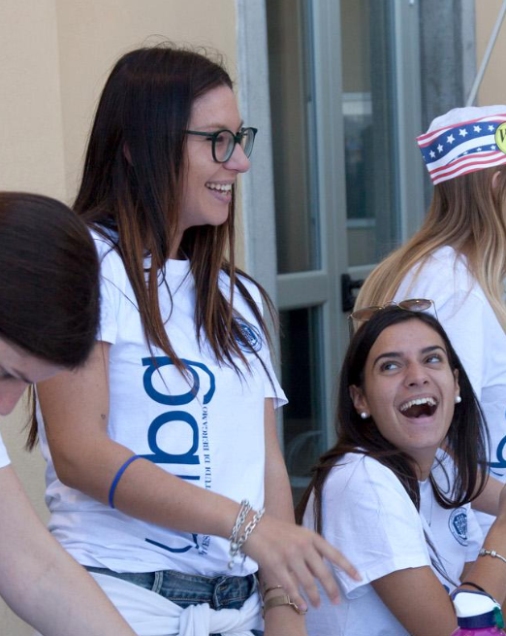
QUI LA PAGINA PER INFORMAZIONI Università degli studi di Bergamo (unibg.it)
ROI
Mercati di nicchia
Settimana delle STEM
incontri e attività con le scuole al fine di sensibilizzare e di stimolare l'interesse e la scelta di percorsi universitari STEM (Science, Technology, Engineering and Mathematics).
Nell’ambito di queste iniziative, si terrà anche la terza edizione di UniBGirls and STEM, che prevede l’intervento di giovani ricercatrici e di giovani laureate che hanno scelto indirizzi di studio scientifici e di aziende che sono alla ricerca di profili STEM.
4 – 11 febbraio 2025
Ape Unibg
evento informale con stand di accoglienza di Dipartimenti e servizi dell’Ateneo, per confrontarsi con docenti di riferimento e studenti-tutor dei corsi di laurea triennali e Magistrali.
25 luglio 2025

Slide 33
Bergamo Job Festival
Il progetto ha l’obiettivo di favorire l’occupabilità dei giovani creando un’occasione d’incontro tra i
responsabili del personale delle aziende del territorio e i diplomandi degli Istituti tecnici a indirizzo tecnologico.
PRIMAVERA
2025

Slide 34
Bergamo Orienta Teen solo per gli istituti con sede a Bergamo
1.Iniziative e incontri di gruppo
2.Consulenze individuali di orientamento
3.Place me now! Set me now!
per accompagnare i ragazzi a riflettere sugli elementi di continuità e discontinuità tra scuola superiore e università, ad analizzare gli elementi importanti di un corretto metodo di studio, a fornire una panoramica delle diverse possibilità formative e lavorative di scelta post diploma e a dare indicazioni per una corretta ed efficace consultazione di siti sul tema.
volte a facilitare l’elaborazione di scelte e progetti di sviluppo formativo e professionale sostenibili e consapevoli.
Progetti finalizzati al potenziamento delle soft
skills e all’implementazione di azioni di orientamento al lavoro.
PER GENITORI , dalla primavera 2025 Incontri info-orientativi relativi alle modalità di accompagnamento dei figli durante il percorso formativo e al momento della scelta post diploma.

Slide 35
Progetto regionale “Job Experience: un nuovo strumento per l’orientamento” web app LAbLab di Regione Lombardia
Presentato il 30 settembre 2024
Nuovissima APP regionale che vuole mettere in collegamento diretto lo studente con aziende di diversi settori, consentire domande, spazi di dialogo, visite in azienda anche con la famiglia

Slide 36
PROPOSTE INFORMATIVE ON LINE PER GENITORI ISTITUTI SUPERIORI (come iscriversi)
ANNO SCOLASTICO 2024 - 2025

Slide 37
Bisogni formativi, competenze e figure professionali richieste dal mondo del lavoro, con una particolare attenzione riservata alle realtà produttive del nostro territorio.
DATA
Mercoledì 9 ottobre 2024
Ore 17,30 - 19
MODULO ISCRIZIONE
https://forms.office.com/e/Fu1XSLPFAq
CLICCA PER ISCRIVERTI

Slide 38
CPI (Centri per l'Impiego) PROGETTO SCHOOL LAB per informazioni: Provincia di Bergamo - Vivi la Provincia
Webinar di presentazione del progetto, rivolto agli studenti delle classi terminali.
DATA
Mercoledì 23 ottobre 2024
Ore 17,30 - 19
SCRIVI PER ISCRIVERTI ALLA MAIL
segreteria.cpischoollab@pr ovincia.bergamo.it

Slide 39
LA FORMAZIONE POST-DIPLOMA Caratteristiche dei percorsi universitari, ITS/IFTS
DATA
Martedì 21 gennaio 2025
Ore 18 – 19,30
MODULO ISCRIZIONE
https://forms.office.com/e/wPSpstnXWE
CLICCA PER ISCRIVERTI

Slide 40
PROFESSIONI MEDICO – SANITARIE Presentazione dei percorsi universitari e degli sbocchi professionali delle 18 professioni sanitarie afferenti all’Ordine dei Tecnici Sanitari di Radiologia Medica e delle professioni sanitarie tecniche, della riabilitazione e della prevenzione. ORE 18 – 19,30 on line DATE DA DEFINIRE
PER ISCRIVERSI
Area della riabilitazione
https://forms.office.com/e/F fF6hhdh3m
Area tecnica
https://forms.office.com/e/qam6XFWm6K
Area tecnica e area della prevenzione
https://forms.office.com/e/h1f2aZNSnk

Slide 41
RETE B.SCA INFORMAGIOVANI_AGG.06-2024.pdf (provincia.bergamo.it) PAGINA PER INFORMAZIONI Provincia di Bergamo - Vivi la Provincia
GLI INFORMAGIOVANI PER L'ORIENTAMENTO, UNA RETE DIFFUSA IN TUTTA LA PROVINCIA:
CERCA QUI SOTTO IL SERVIZIO PIU VICINO A TE, seguili negli eventi che propongono, contattabili per ogni domanda o dubbio

